Slide 1


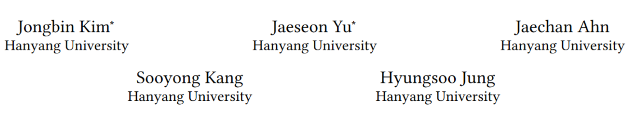
SIGMOD 2022
Diva: Making MVCC Systems HTAP-Friendly
Notes:
今天跟大家分享一篇发表在今年SIGMOD上的论文，是做HTAP场景下MVCC优化的。这个韩国组对MVCC研究比较深入，在这个话题上连续发了三年的SIGMOD。第一年是做tp端长事务优化的，这两年都是朝着对AP优化的方向

Slide 2
Background - MVCC
The DBMS maintains multiple physical versions of a single logical object in the database:
→ When a txn writes to an object, the DBMS creates a new version of that object.
→ When a txn reads an object, it reads the newest version that existed when the txn started.
Notes:
这里再简要说明一下MVCC，就是数据库系统会为某个逻辑对象维护多个物理版本，当一个事务写这个对象时，为了不阻塞读，数据库系统会创建一个新的版本。而当事务尝试读取这个对象时，则会读取到事务启动时可见的最新版本

Slide 3
MVCC For DBMS
MVCC Systems usually assign a snapshot to a transaction and provide an illusion of a snapshot database comprising all the current data items at the time of the snapshot.
The idea of maintaining multiple data versions to avoid interference in Write and Read also offers an excellent opportunity for HTAP databases
Notes:
同时，现代数据库系统基本都会使用MVCC作为并发控制机制方案，基于mvcc的数据库系统在实际运行时会为一个事务赋予一个快照状态，即提供在当前快照时间点的数据库数据状态。
与此同时，mvcc维护多个数据版本，以避免读写之间干扰的理念也为HTAP数据库带来了良机

Slide 4
Traditional MVCC’S Problems
High storage cost of storing multiple versions
Sharing unified version storage：
Recovery
Rapid version searching
Prompt clean old data versions
Notes:
对于传统的MVCC来说，本身是为TP业务并发控制服务的，并不一定适合HTAP的混合负载应用场景。
那么它的主要的问题在于，第一个是维护多个版本带来的相对昂贵的存储代价，第二个就是TP和AP负载共享一整套版本空间时，会在三个子场景下存在较大的性能问题，一个是故障恢复，一个是快速的版本搜索，一个是及时的旧版本回收

Slide 5
Unified Version Storage
Recovery：
the most recently committed version VS many history versions
Version Searching & Version Cleaning：
Low update rate, Long query latency, and Space expansion
Mixed workloads：long transaction
Cleaning causes frequent storage access and repairs of broken search links, harming version search
Notes:
对于故障恢复来说呢，一般的数据库系统都会选择最新已提交的数据作为数据恢复的参照点，但面对数据可能存在的很多历史版本，要找到这个最新已提交的数据版本也不总是很快捷的。比如说传统实现上，mysql会把所有版本写入一个额外的存储空间，那这个时候版本存放的物理地址可能是随机的，也就是说遍历的代价可能是比较高的。而pg会把所有的版本和原本的B+树索引放在一起，比如一个数据项A，找到它的索引项后，会直接定位到一个数据页，存放着所有的版本，这个时候对于找到最新已提交的版本比较方便，但如果版本激增的话，对于页的分裂和重组代价是比较高的。
那么这个是面对故障恢复存在的问题，同时，最重要的两个问题在于版本的搜索和版本的清理上。
先前的研究也证明了，mvcc可能会带来比较慢的更新率，较长的查询延时和空间膨胀。尤其是在面临混合负载时，tp的高速写入，会导致版本数量的激增，一方面会导致ap扫描速率下降，另一方面我执行清理时，如果版本数量过多，对系统调用资源也会增多，反过来影响tp持有的资源。且长事务的存在，会导致旧版本的无法清理，进一步影响了系统性能。这篇论文提出这样一件事：就是这两个优化目标本身也是存在冲突的，频繁的清理会导致频繁的磁盘访问，同时对版本链的修复，也会影响版本的搜索。

Slide 6
Decoupling -> HTAP-Friendly
Main Idea：
Separate the process of Searching and Cleaning
Co-locating the most recently committed data with uncommitted data together in the main index and put remained old versions into extra storage space
Instant recovery
Grant design freedom to optimize respectively
Notes:
所以这篇论文的核心idea就在于解耦，使得mvcc更适合HTAP的应用场景
它的主要思想在于：
第一个是把版本搜索和版本清理的过程分离开来，之前不是说他们彼此会有干扰嘛，那他就希望两个能分离开，我能独立的进行模块的优化
第二个是面对故障恢复的，前面提到，故障恢复往往只需要最新已提交的版本，对于大量的历史版本我们没必要放在一起进行管理，所以它提出可以把最新已提交的那个版本和未提交的正在处理的数据版本放在一起，而把剩余的部分放置在额外的存储空间。
这样一方面可以拥有更及时的恢复，另一方面也为模块各自的优化带来可能

Slide 7
Safe Separation
Conflict-Free concerns：
Version Searching：A proper version index for time efficiency
Version Cleaning：An efficient method for identifying and removing stale data for space efficiency
Construct a version index physically outside of version data with independent management
Notes:
那么下面的问题就在于，如何进行一个安全的分离，因为从理解上来说，版本的追踪和版本的清理两件事应该是相耦合的，我们如何进行一个安全的解耦呢？
从抽象的方法论上来说，他们的想法就是我把这么多的历史版本的数据构建一个新的版本索引，同时把索引和版本数据分离开来进行管理，也就是说对于版本追踪我可以通过版本的索引进行快速定位，对于版本的清理我可以为这批数据设计一套更有效的方法去识别并移除旧的数据。

Slide 8
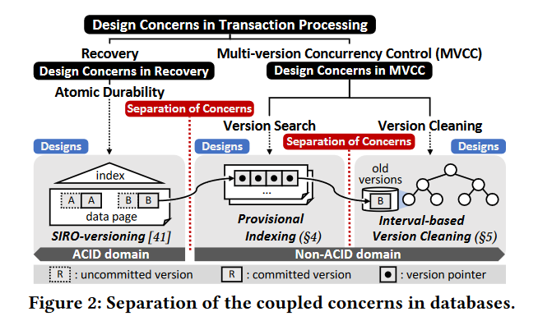
Methodology -> Architecture
Notes:
那么大概的架构就是如图所示

Slide 9
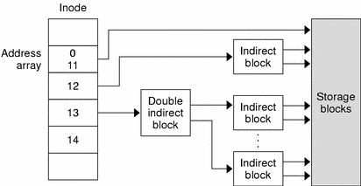
Unix Inode For Filesystems
Notes:
那么讲完核心的idea，接下来就要落实到版本搜索和版本清理上的细节上的设计。
他们的设计借鉴了Unix做文件系统管理时的inode索引设计，inode是存储文件所有信息的数据结构，每个文件号对应一个 inode。inode 由文件的元数据以及若干数据块指针构成，这些指针包括直接指向数据快的指针，也包括间接指向的
小文件通过 Direct Pointers 可直接访问数据
大文件通过 Indirect Pointer 可访问数据块，提高大文件读写效率

Slide 10
Provisional Version Indexing
UNIX-style Inode Deign：
(1) a version index can span from direct to single indirect pointer blocks to locate a variable sized set of visible data versions
(2) it manages a shared pool of pre-allocated index nodes similar to those in file systems.
Notes:
所以它设计的版本索引是借鉴了UNIX的inode设计，提出临时的版本索引，因为它的索引生命周期是比较短的，因为版本数量增加和维护可能是比较快的。
然后它的版本索引也包含直接的或者间接的指向数据版本的指针，变长的原因可能是本身负载访问的模式是很随机的，有些版本修改的量比较大，有些比较小，所以变长可以尽量避免空间碎片。
同时会有一个shared pool去预分配一些索引进行管理

Slide 11
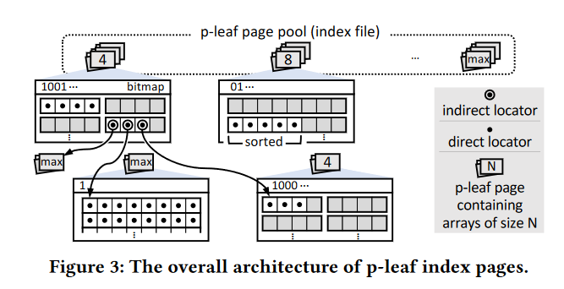
Provisional Version Indexing
A provisional leaf (p-leaf in short) page pool (index file)
A p-leaf
An in-page array allocation bitmap
A pool of equal-sized index arrays
Direct / Indirect version locators
An entry comprises [version id, lifetime information, version locator]
Notes:
那么它的整体的分层结构来看
有一个索引文件index file，或者是page pool
这个索引文件下包含很多的具体的索引，他称之为p-leaf
一个p-leaf下呢首先包含一个bitmap，指示里面的空间是否是可用的
然后是一个数组空间，存放执行具体版本数据的指针，里面的具体一个entry会包含这个版本的id，它的生命周期信息以及版本的位置

Slide 12
Managing Index Space
Resource allocation:
Allocate according to the need
append directly
allocate a free array
extend when overflow
Notes:
而对于索引空间的管理呢，也会遇到两个方面的问题，一个是资源的分配，由于前面类似unix inode的设计，数据的分配以及新的版本记录的插入是比较方便的，它可以在有溢出的时候自由的扩展

Slide 13
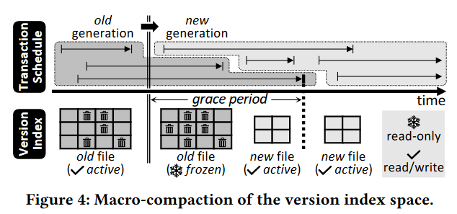
Managing Index Space
Space compaction:
Macro: File
Micro: Array
Notes:
另一方面就是空间的压缩，因为里面由于旧文件的存在，会存在一些空指针的空洞
所以它提出可以有两种粒度的空间压缩，其实也就是索引的清理，一种是整个文件为粒度的macro压缩，一种是以单个数组为粒度的micro压缩
因为htap负载有个特征是，只要分析查询完成了，这个索引空间里的所有旧数组就都可以被清理掉了，因为新的事务不会再请求从旧索引空间里的版本了。
所以第一阶段，创建一个索引文件，第二个他称之为grace period，等待在这个阶段之前开始的所有事务都提交后结束，这个时候就可以执行对旧文件的删除，并创建新的索引文件。
而如果一个数组内的空间利用率太小，它会用一个更小的数组拷贝指针，返回给pool

Slide 14
Version Garbage Collection
Interval-based matchmaking
Identify and reclaim garbage versions in a batch by trading promptness for I/O efficiency
Matchmaking versions and transactions using an interval aids in deciding the fate of all versions in the interval at once.
Notes:
接着是版本清理，他提出一种基于间隔的嫁接或者说匹配方式
什么意思呢？就是说用一个时间上的批次把版本和事务关联起来，也就是说在某一个时间段内，运行的事务和可见的版本是对应起来的。

Slide 15
An Epoch-based Interval Tree
A binary time-interval tree
Divide a timeline into constant intervals (epoch)
The parent’s interval subsumes those of its child nodes
Each leaf interval has a reference counter to bookkeep the number of live transactions that began during this interval
Null reference means reclaimable
Notes:
基于以上理念，他提出了一种基于epoch的时间分段树的数据结构
它把整个时间线分成等量的epohc也就是分段或者说批次
父亲节点会包含子节点囊括的时间范围，而每一个叶子节点会包含一个引用计数器去存放当前活跃事务的数量，如果引用为空，则说明这个批次可以被删除，意即这个批次下对应的旧的数据版本是可回收的

Slide 16
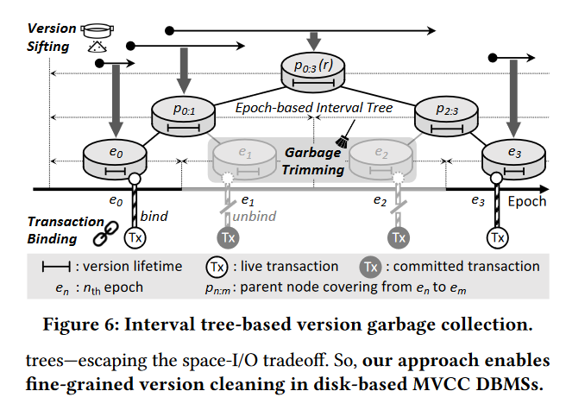
An Epoch-based Interval Tree
Version sifting
Transaction binding
Garbage trimming
Notes:
那么我们具体来看它的示意图：大概会包含三个流程：
版本的筛选，基于版本的生命周期，也就是它的时间戳，会把它用一个最紧的epoch范围bound住，每一个版本对应的数据就会存放到该epoch下的文件分段里。而每一个发起的事务也会把自己绑定到某个epoch里，并增加它的引用counter，一旦结束，就会减少这个counter，如果为空了就会直接把这个节点删除，会有后台线程以队列的形式懒加载的进行批量清理

Slide 17
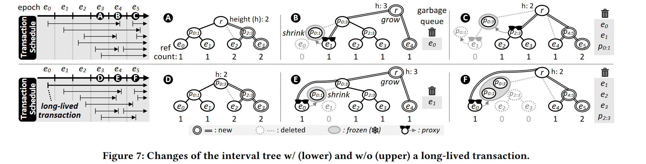
An Epoch-based Interval Tree
Notes:
把它放到一个垃圾队列里面，维护一个很短的时间，然后进行批量的删除。但这个时候呢，由于这个父亲节点本身可能会包含一些文件分段，如果在这里直接将其从树里面删除，会造成我无法在追踪到这个节点，所以他会用子节点以代理的形式，暂时代理原本父亲节点的功能，暂时将这个将要删除的父节点冻结起来，等到下一个阶段才会将其彻底删除。
这里我没有讲述具体的形式化算法，我们大概理解一下它的处理逻辑就可以了

Slide 18
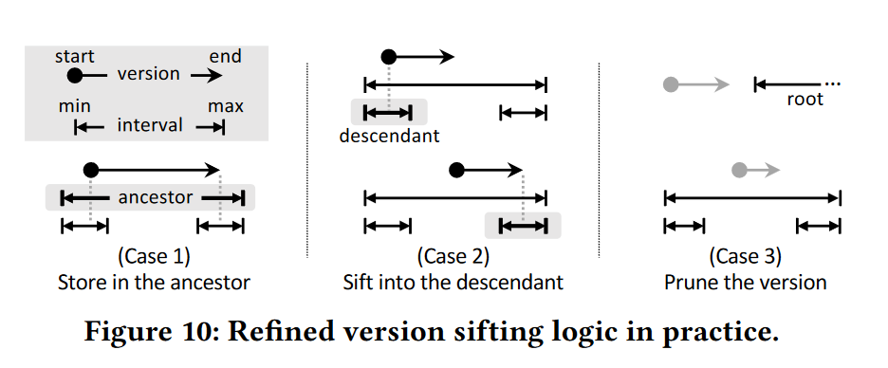
An Epoch-based Interval Tree
Notes:
然后像这里，版本的范围可能并不能被完美的epoch划分bound住，如果是与两个子节点epoch都有交叉，就把它置放到父亲节点中，否则就放到它对应的子节点中。
而如果在整个树内，epoch都与他没有交叉，则这个版本可以直接被清理掉了

Slide 19
A p-leaf index & An interval tree
AP queries read the p-leaf index to obtain version locators
Update a leaf interval only for reference counting

Slide 20
Experiment Configuration
Databases：PostgreSQL-13.1 and MySQL-8.0
Computing platforms：
a 96-core machine with four Intel Xeon processors, 2 TiB of memory, and SSDs；
a low cost AWS Aurora MySQL t3.medium instance, featuring two virtual CPUs, 4 GiB of memory, and EBS only.
Workloads：sysbench-1.0.20 [2] and TPC-CH（CH-benCHmark）
Notes:
在这里就是它的实验设计了，它的实验主要集中于在不同配置环境下，它的算法效果如何，然后关于一些树的深度的分析以及空间的占用我就不展开介绍了。
我们主要看一下它的性能情况

Slide 21
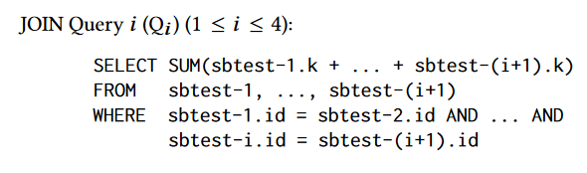
Sysbench OLTP with Analytic Queries
Workloads：multiple-tables join with sysbench OLTP workloads
12 tables + 20 OLAP clients
OLTP only for 10 𝑚𝑖𝑛, OLTP/OLAP for 40 𝑚𝑖𝑛, and OLAP only for 10 𝑚𝑖𝑛

Slide 22
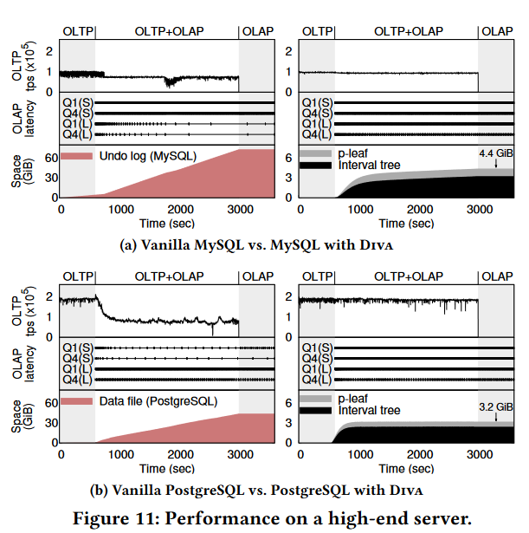
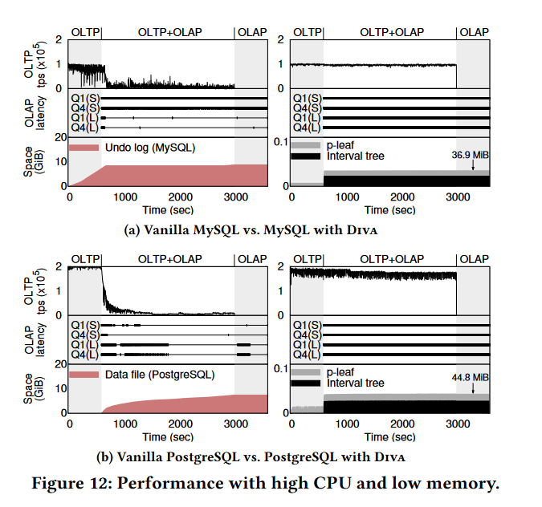
Different Situation

Slide 23
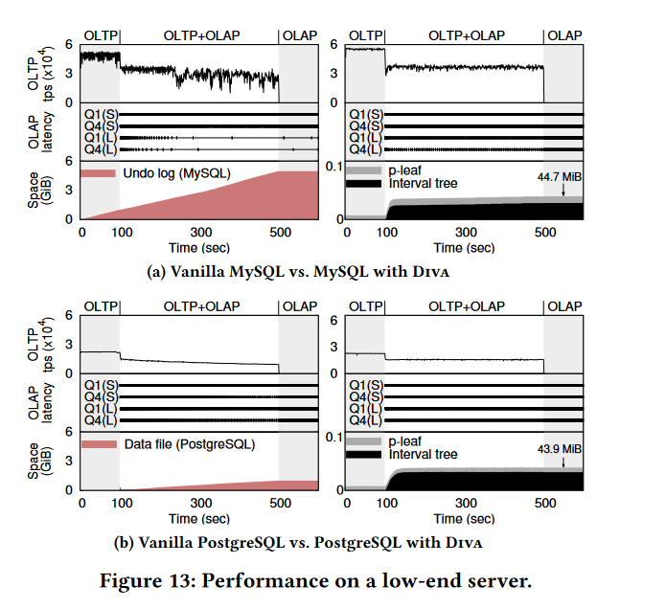
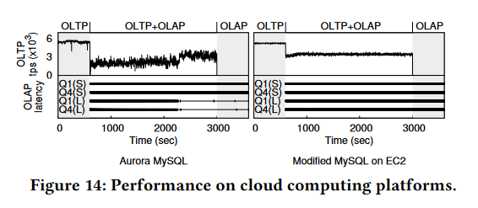
Different Situation

Slide 24
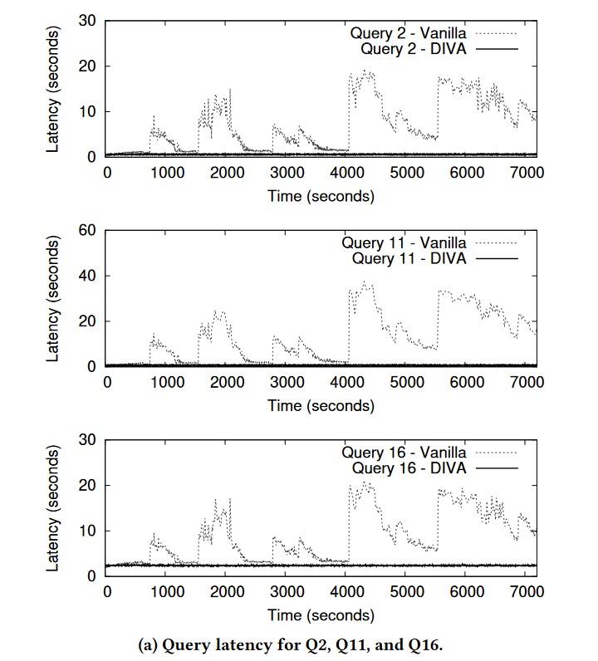
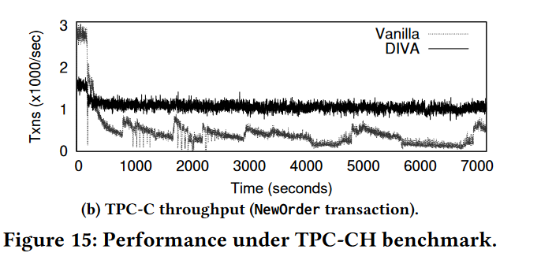
TPC-CH workloads
Workloads：CH-benCHmark
4 GB memory and 2 GB for the buffer pool
2 Warehouses
Database：PostgreSQL

Slide 25
Thank You Guys!

